Slide 1
Текстовый процессор для open-source движка Citrus
студент группы Б8403а
Куцелабский Егор Сергеевич
Руководитель: старший преподаватель кафедры ИМКМ
Кленин Александр Сергеевич

Slide 2
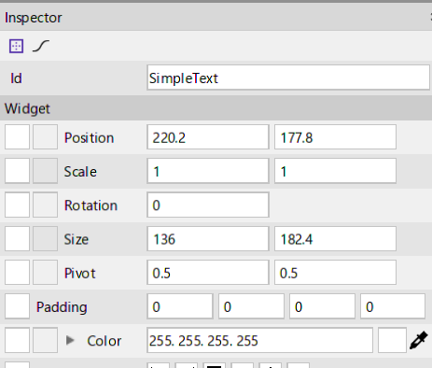

Game Forest и текст

Slide 3


Текстовые процессоры

Slide 4
Цели и задачи работы
Цель – создать текстовый процессор для игрового движка Citrus.
Задачи:
Изучить эффективные методы представления текста
Реализовать текстовый процессор
Оценить выигрыш в производительности

Slide 5
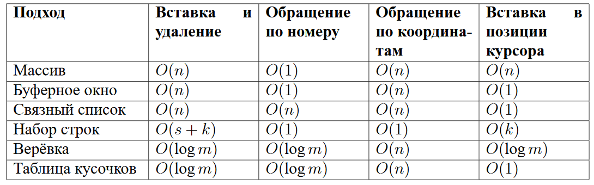
Структуры данных
n – кол-во символов
s – кол-во строк
k – кол-во символов в строке
m – высота дерева

Slide 6
Функциональные требования
Эффективная обработка внутреннего представления текста
Отрисовка текста с заданными параметрами шрифта
Обработка пользовательского ввода

Slide 7
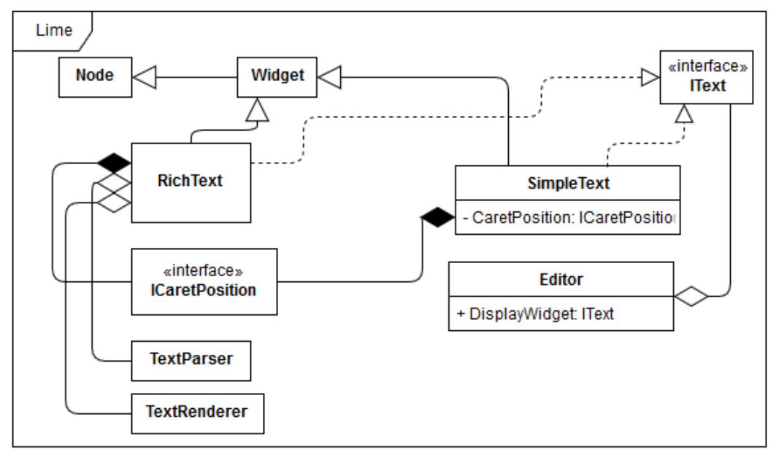
Архитектура системы: предыдущая версия

Slide 8
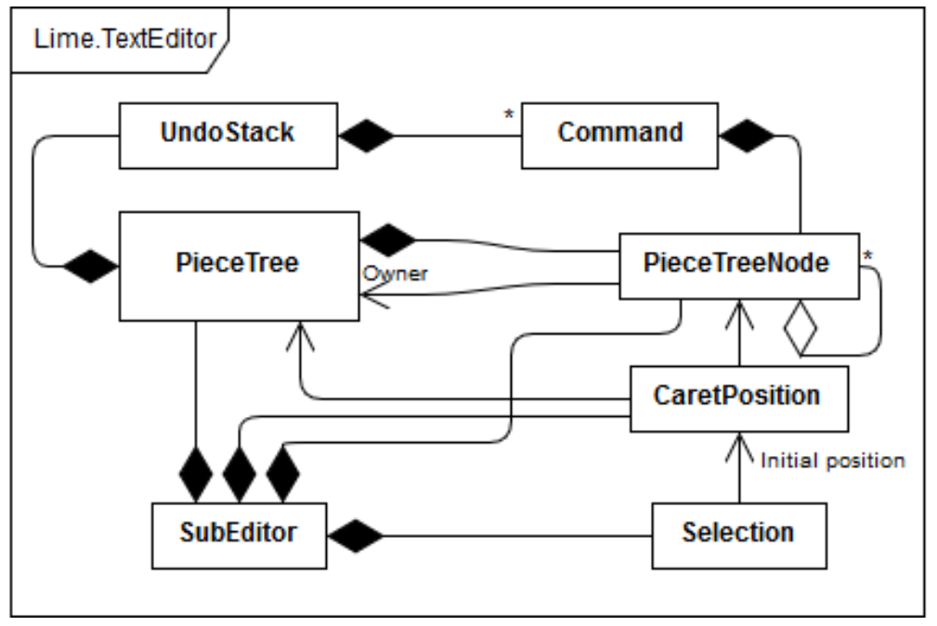
Архитектура системы: представление текста

Slide 9
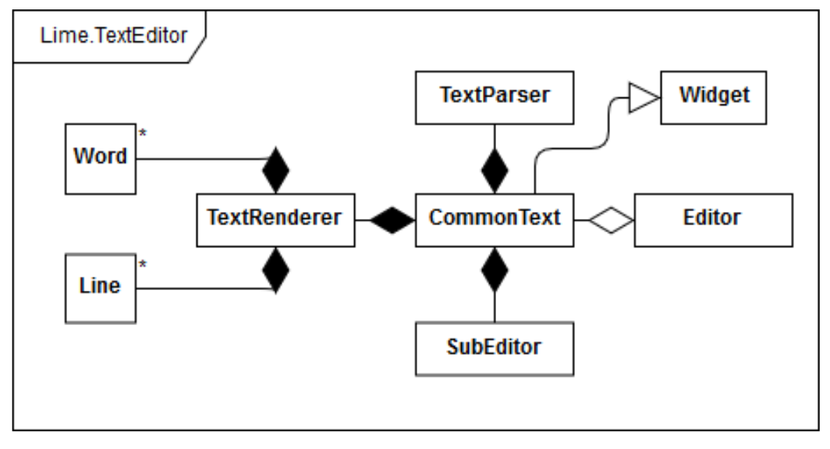
Архитектура системы: отрисовка и ввод

Slide 10
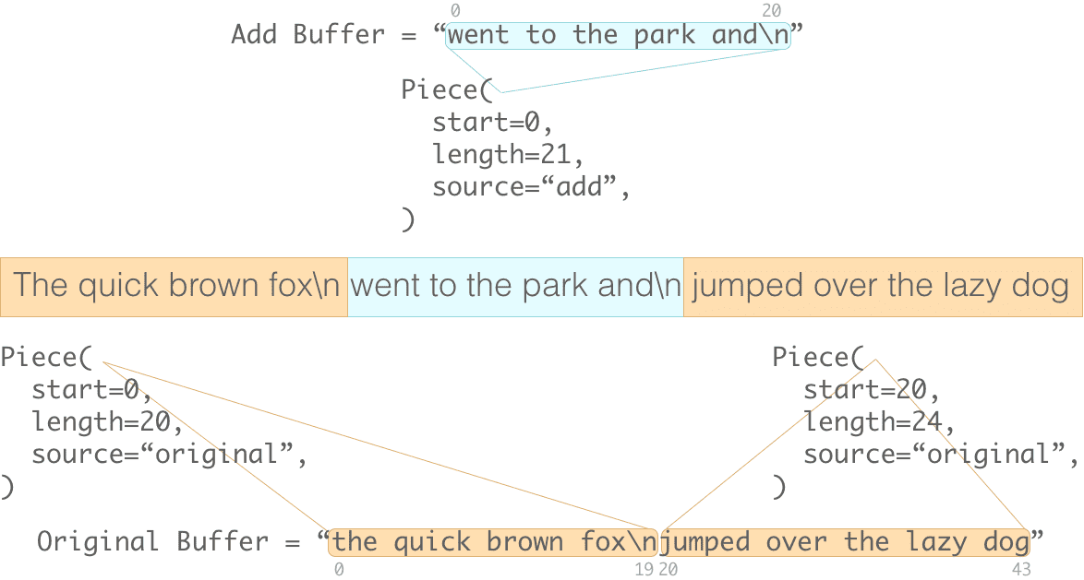
Piece Table

Slide 11
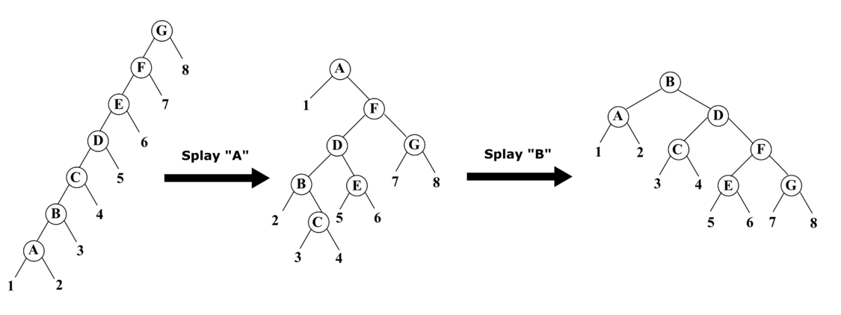
Splay Tree

Slide 12
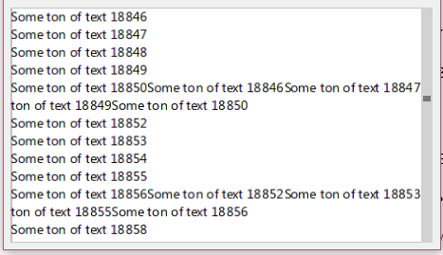
Интерфейс

Slide 13


Тестирование
Среднее значение
~35%
Загруженность процессора при активном изменении размеров виджета в предыдущей версии процессора
Среднее значение
~20%
Загруженность процессора при активном изменении размеров виджета в новой версии процессора

Slide 14
Реализация
Объем кода: 3338 строк, ~140 кб
Число коммитов: 46
Количество автотестов: 63
Ссылка на репозиторий: https://github.com/mrojkov/Citrus

Slide 15
Заключение
Выполнен анализ структур данных для работы с текстом
Реализована новая версия текстового процессора
Реализованные модули показывают значительное улучшение производительности по сравнению с предыдущей версией процессора
В настоящий момент код находится на этапе опытной эксплуатации

